Slide 1
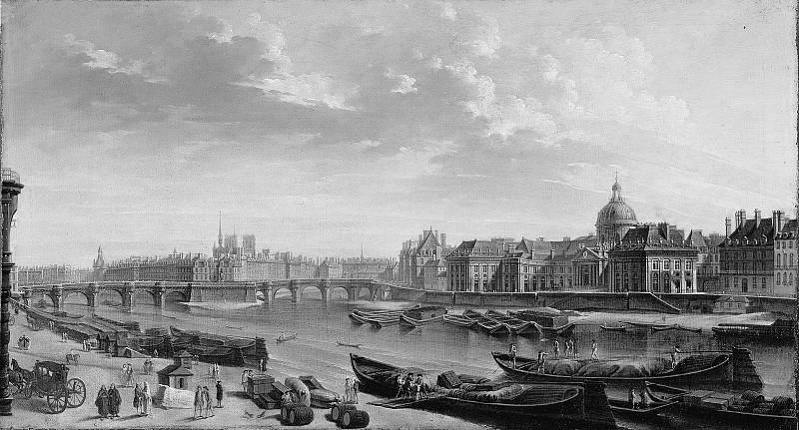

Преображение Европы

Slide 2

Вспомним:
Что такое великие географические открытия?
Открытия, сделанные европейскими путешественниками в конце XV- середине XVII в., когда европейские мореплаватели открывали новые земли и морские пути в Африку, Америку, Азию.
Что такое реформация?
Движение за переустройство католической церкви
Что такое мануфактура?
Предприятие основанное на ручном труде и разделении труда

Slide 3
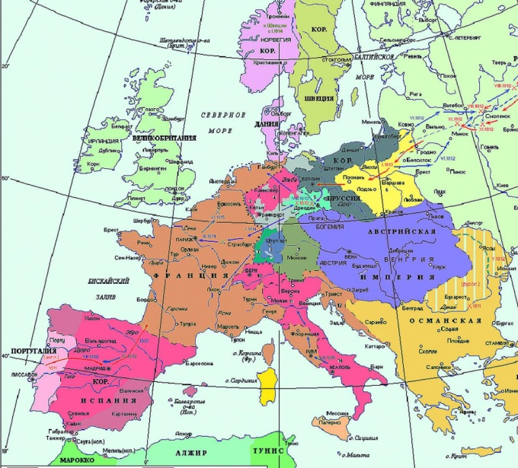

Европа становится лидером
К XVIII веку Европа накопила потенциал
для стремительного экономического роста
Что этому
способствовало?
Удачное географическое расположение
Политический строй
Конкуренция
Великие географические открытия
Реформация
Научная революция
Модернизация - это переход от традиционного аграрного к современному индустриальному обществу, изменение структуры общества, государства, экономики, культуры.

Slide 4

Рост населения
XVIII век:
Снижение смертности и увеличение продолжительности жизни
Рост населения со 110-120 млн до 187 млн человек
Что этому
способствовало?
Работа с документом
Стал мягче климат
Аграрная революция
Не происходило эпидемий европейского масштаба
Улучшились санитарные условия
Задание: прочитайте документ на стр. 11 в учебнике (рубрика «Свидетельство эпохи») и ответьте на вопросы.

Slide 5
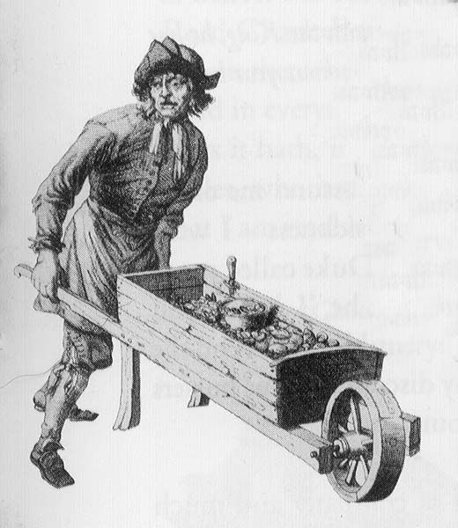

Наступление капитализма
Капитализм –экономическая система, при которой прибыль получают владельцы капитала, тогда как товары и услуги создаются людьми, продающими свой труд за заработную плату.
1.Увеличение количества денег в экономике
2.Предприниматели прибегают к капиталистическим методам:
использование наёмного труда
вклад прибыли в производство
рациональное обустройство хозяйства
кредиты

Slide 6
Наступление капитализма
Аграрная революция –изменения в европейском сельском хозяйстве в XVI - XIX вв., позволившие резко увеличить его производительность на основе изменения землепользования, развития капиталистических ферм, внедрения новых культур
Промышленная революция – переход от мануфактур с ручным трудом к фабрикам с машинным производством
Англия – безоговорочный лидер Европы

Slide 7
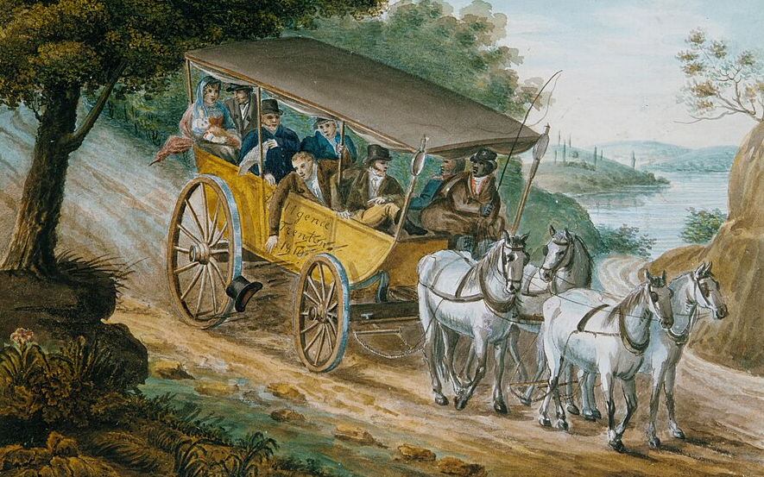
Начало транспортной революции
Транспортная революция – изменения в перевозке людей и грузов во второй половине XVIII – XIX в., связанные с развитием техники и технологий.
Новые виды дорожного покрытия
Новые виды повозок
Платные дороги
Строительство каналов
Дилижанс – многоместная карета, перевозившая пассажиров между городами

Slide 8
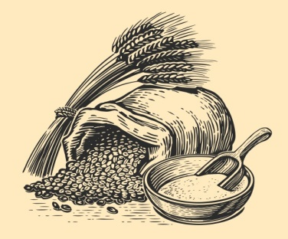
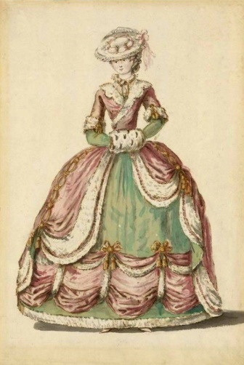
Торговля преображает мир
Морские пути – наиболее важные
«Европейское разделение труда»:
Восточная Европа – зерно, древесина, лён, пенька
Северная Европа – металлы
Англия – ткани и промышленные товары
Франция – предметы моды
Республика Соединённых провинций – посредник
Биржи – места, где обменивались не только товарами, но и ценными бумагами.
Амстердам – центр международных займов

Slide 9
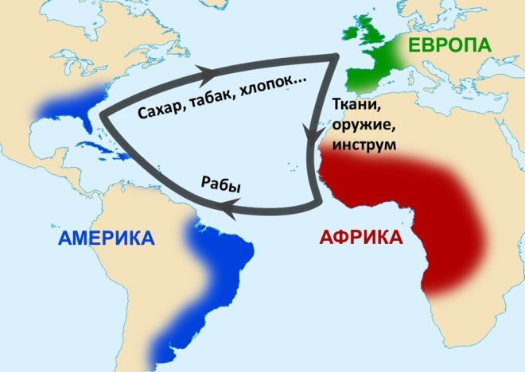
Торговля преображает мир
Заморская торговля:
Ввоз «колониальных товаров»: чай, кофе, сахар, пряности, хлопок, табак
Торговые войны
Политика меркантилизма (превышение вывоза товаров над ввозом)
«Треугольная торговля»
За 100 лет территория, контролируемая
европейцами, выросла в несколько раз
Торговая и колониальная экспансия

Slide 10
Закрепление
Установите соответствие
Перестройка сельского хозяйства ради увеличения его производительности
Модернизация
Капитализм
Экономическая система, при которой прибыль получают владельцы капитала,
Аграрная революция
переход от традиционного аграрного к современному индустриальному обществу
Промышленная революция
изменения в перевозке людей и грузов, связанные с развитием техники и технологий.
Транспортная революция
переход от мануфактур с ручным трудом к фабрикам с машинным производством

Slide 11
Вопрос:
Какие факторы оказались решающими для преображения Европы в XVIII веке?

Slide 12
Домашнее задание
§ 1
Вопросы 1- 4на стр. 15 (устно)

